Slide 1


螺纹钢需求回落，行情风格转换
2021年9月17日
衡焱 投资咨询证号：Z0016768 从业资格证号：F03090081
钱龙 从业资格证号：F3077614

Slide 2

一周价格观察（周五数据）
品种 | 主力合约收盘（涨跌） | 现货价格（涨跌） | 基差 | 月差
螺纹 | 5478(-63） | 5630（+20） | 252 | 414
热卷 | 5677（-66） | 5770（-30） | 93 | 345
铁矿 | 629（-41.5） | 785（-85） | 206 | 28
焦炭 | 3218（+29） | 4380（0） | 1162 | 417.5
焦煤 | 2693(+9.5） | 3880（+90） | 1187 | 453
预计下周市场强弱顺序：焦炭、焦煤、螺纹、热卷、铁矿
价格因子分析
品种 | 供应 | 需求 | 库存 | 基差 | 价格水平 | 行情预判
螺纹 | 能耗双控、错峰生产，供应继续大幅下滑，到达同期低位 | 需求超预期回落，基本擦掉上周涨幅 | 库存加速下滑 | 贴水 | 偏高 | 宏观数据偏悲观，旺季逻辑被否定，螺纹钢行情转为震荡
热卷 | 持续下滑至同期低位 | 大幅下滑 | 去库停滞 | 贴水 | 正常
铁矿 | 发运高位稳定，到港量小幅上升 | 疏港量继续回落，节前补库意愿不强 | 港库下滑但压港船舶增加 | 贴水 | 偏低
焦炭 | 焦化限产，开工大幅下滑至近5年次低位 | 钢厂限产，需求持续下滑 | 钢厂补库困难，可贸易资源少 | 贴水 | 正常
焦煤 | 内矿供应缓慢释放，增量有限 | 焦化厂限产影响需求 | 总库存有回升趋势 | 贴水 | 偏高

Slide 3
逻辑及策略
本周黑色市场受宏观面影响，整体走势较弱。螺纹钢上冲失利，周二回落后偏弱震荡；铁矿石继续下跌，暂时未看到有反弹迹象；两焦均继续回落，不过1月合约震幅有收缩趋势，5月合约表现更弱。 螺纹钢方面，本周产量回落20.08万吨至307.15万吨，同比减少65.45万吨；社库环比减少20.29万吨至730.23万吨，同比减少150.87万吨；厂库环比减少15.12万吨至306.13万吨，同比减少49.15万吨。螺纹周产量大幅回落，总库存连续第六周下降，降幅环比略有收窄。本周螺纹表观消费量环比回落29.56万吨至342.56万吨，同比减少45.41万吨。虽然供给在能耗双控、错峰生产的影响下大幅回落，但是需求依然不振，8月PMI和房地产数据继续回落。上周消费环比上升32万吨，本周基本回到原位，说明下游市场对当前的高价钢接受程度有限，在焦炭和铁矿石近期的下跌后，螺纹利润重新处于高位，下方支撑不足，挑战7月30日高点的上涨动力不在，后续将回到震荡走势。 铁矿方面，247家钢厂的高炉开工率71.88%，环比上周下降1.69%，比去年同期下降18.75%；日均铁水产量222.9万吨，环比下降2.73万吨，同比下降27.97万吨。全国45个港口进口铁矿库存为12975.74万吨，环比降59.46万吨；日均疏港量274.23万吨降9.03万吨。本周钢材需求走弱，但在限两高、能耗双控的影响下，铁矿石的需求更弱。江苏多家钢厂收到限产指标，多数已经开始停产，国庆节前钢厂补库需求有限。当前价格上呈现期现同跌的走势，今天铁矿石青岛港现货下跌85元/吨到785元/吨，基差也收缩到200元左右，在现货的打压下期货反弹难度较大，建议继续观望，等需求有所好转再入场。 煤焦方面，Mysteel统计全国100家独立焦企样本：产能利用率65.11%，周环比减3.07%；日均产量31.09万吨，减1.47万吨；110家钢厂样本焦炭库存418.43万吨，减6.74万吨。本周焦炭提涨第11轮，涨幅200元/吨，不过周五港口自提报价跌50元/吨，贸易商恐高情绪较浓，出货意愿强。当前在能耗双控的影响下，焦化厂产能利用率连续2周大幅下滑，距离近5年最低点的62.47%仅差2.64%。库存继续下滑，钢厂补库困难，港口和焦化厂的可贸易资源均处于低位。焦煤供需面有所好转，在焦化厂限产的影响下库存继续上升，近期国内矿区没有不利消息，产能正在稳定释放，供需面有向紧平衡的方向发展的趋势。总体来看焦炭的供需矛盾远大于焦煤，当前盘面上焦炭焦煤比已经低于1.2，做多焦化利润将会有不错的收益。

Slide 4
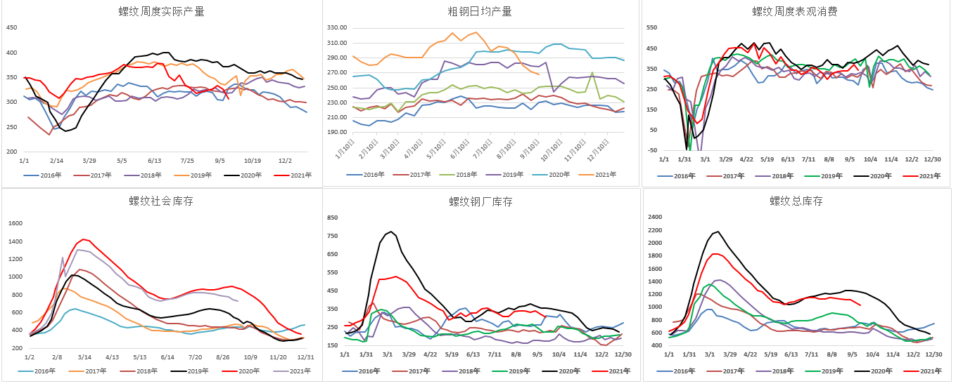
螺纹供求：产量、库存加速下滑，需求回落至原位

Slide 5
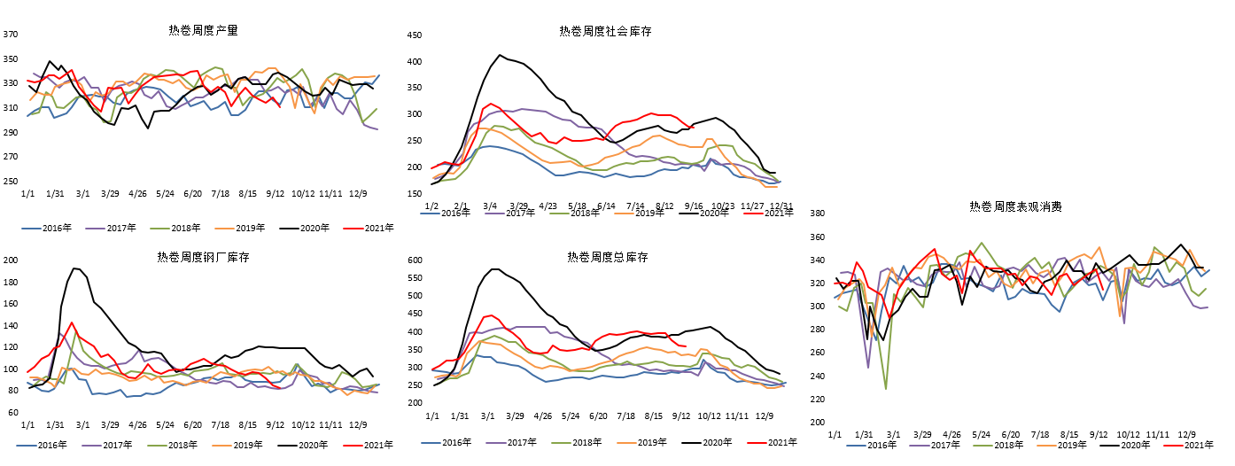
热卷供求：去库停滞，需求下滑幅度超供给

Slide 6
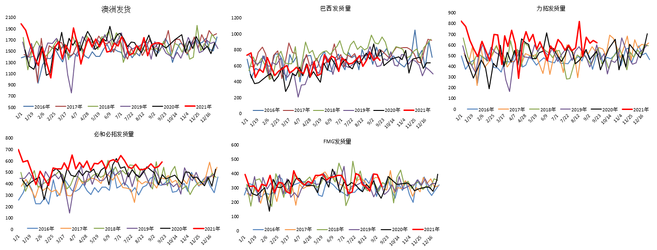
铁矿石供求：发运量稳定略降

Slide 7
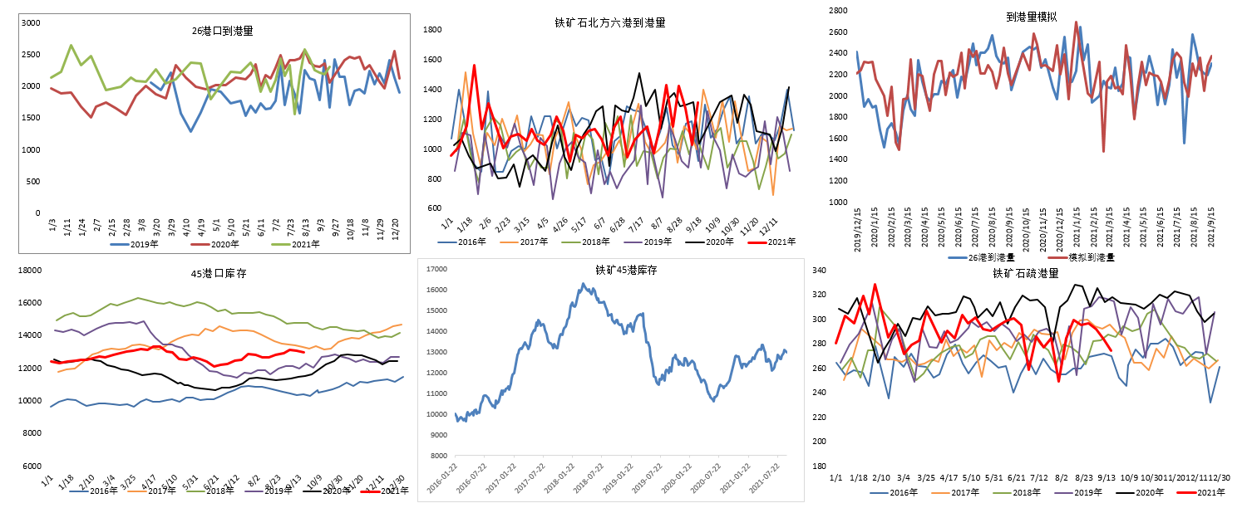
铁矿供求：到港量上升，港库继续下滑

Slide 8
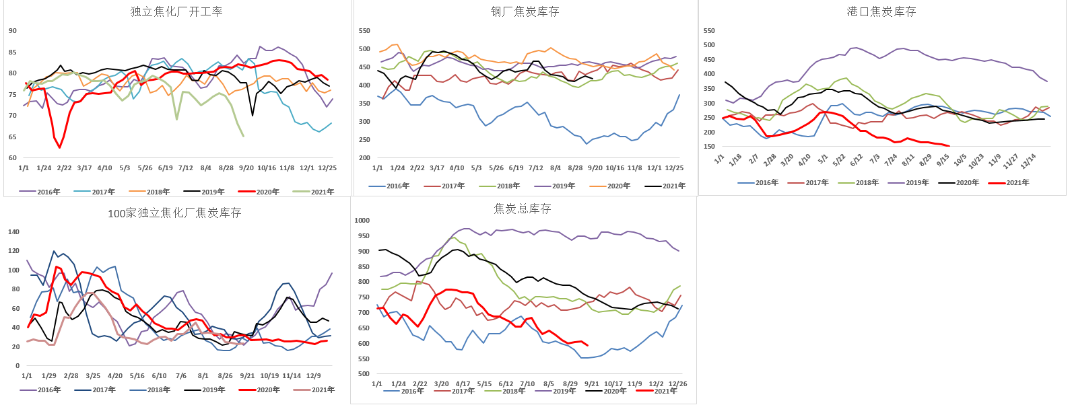
焦炭供求：焦化厂开工率下滑至5年次低，供需形势严峻

Slide 9
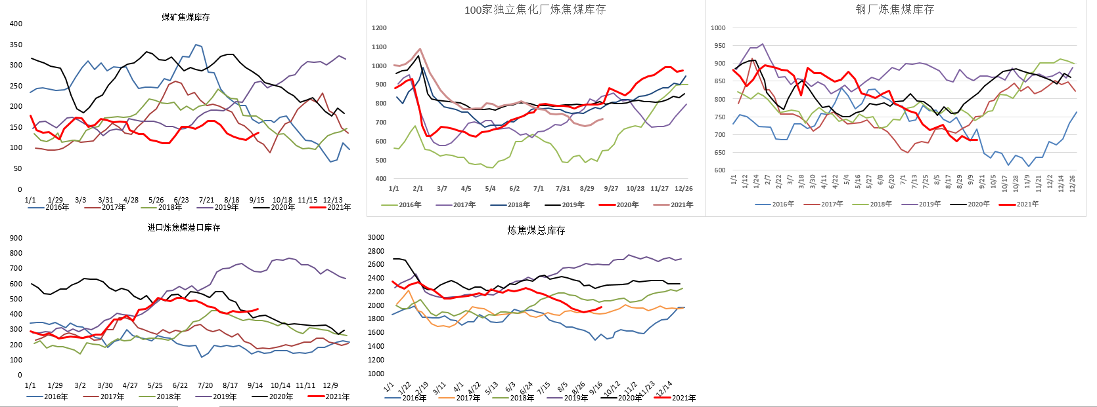
焦煤供求：库存均出现回升趋势，供需向紧平衡发展

Slide 10
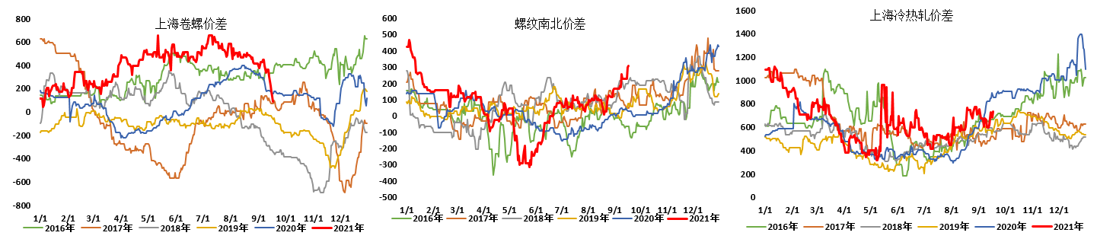
钢材价差：卷落差大幅收敛

Slide 11
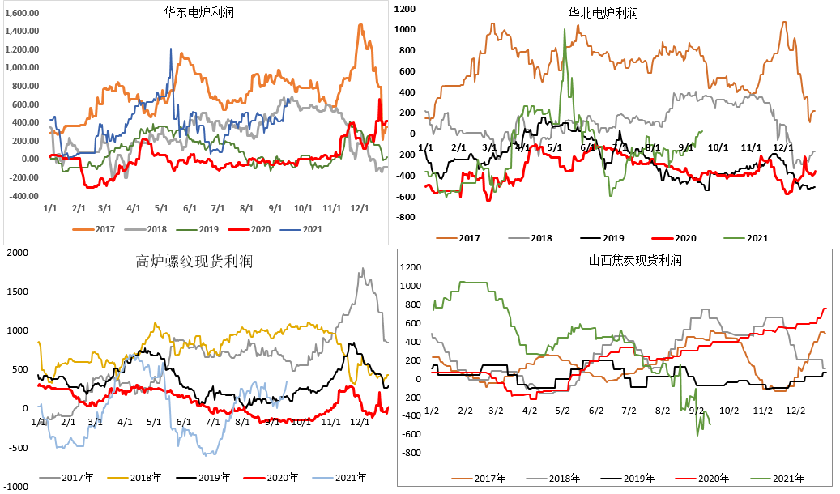
现货利润：焦化厂持续亏损，螺纹利润处于高位

Slide 12
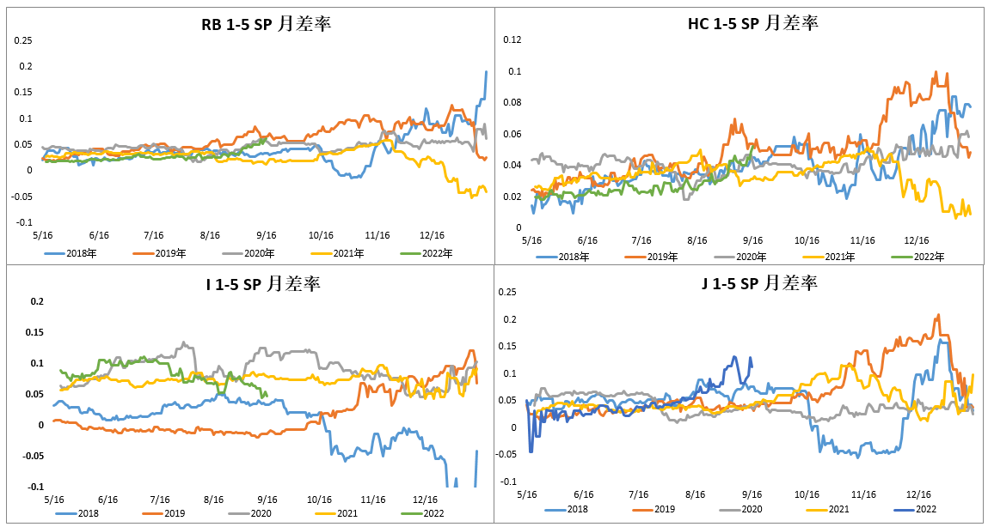
月差：热卷月差扩大提速，焦炭月差高位震荡

Slide 13
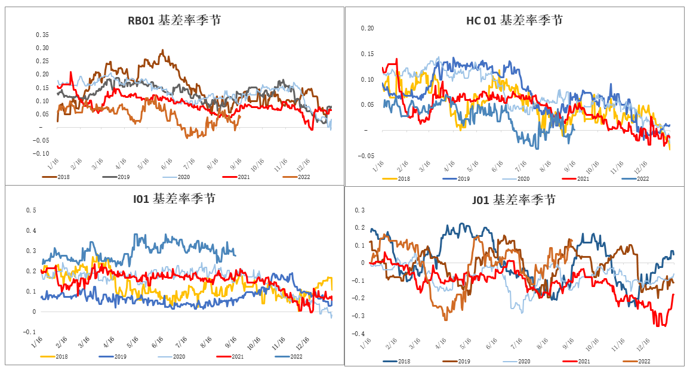
基差：焦炭基差继续上涨

Slide 14
免责声明
本报告的信息均来源于公开资料，我公司对这些信息的准确性和完整性不作任何保证，也不保证所包含的信息和建议不会发生任何变更。我们已力求报告内容的客观、公正，但文中的观点、结论和建议仅供参考，报告中的信息或意见并不构成所述品种的操作依据，投资者据此做出的任何投资决策与本公司和作者无关。

Slide 15
谢谢大家的观看
Thanks for watching.

